Slide 1
H1: Gevangenendilemma, sheet 2 - 6
H2: Ruilen over tijd: Sparen en lenen sheet 7-8
H3: Belasting sheet 9 - 11
H4: Inkomensverdeling & Lorenzcurve sheet 12 – 15
H5: Productie en toegevoegde waarde sheet 16 – 19
H6: Verzekeren sheet 20 – 21
H7: Huishouden (reëel & nominaal) sheet 22 – 28
H8: Senioren sheet 29 – 30
H9: Ruilen over de tijd nog maken
Onderwerpen Jong en Oud

Slide 2
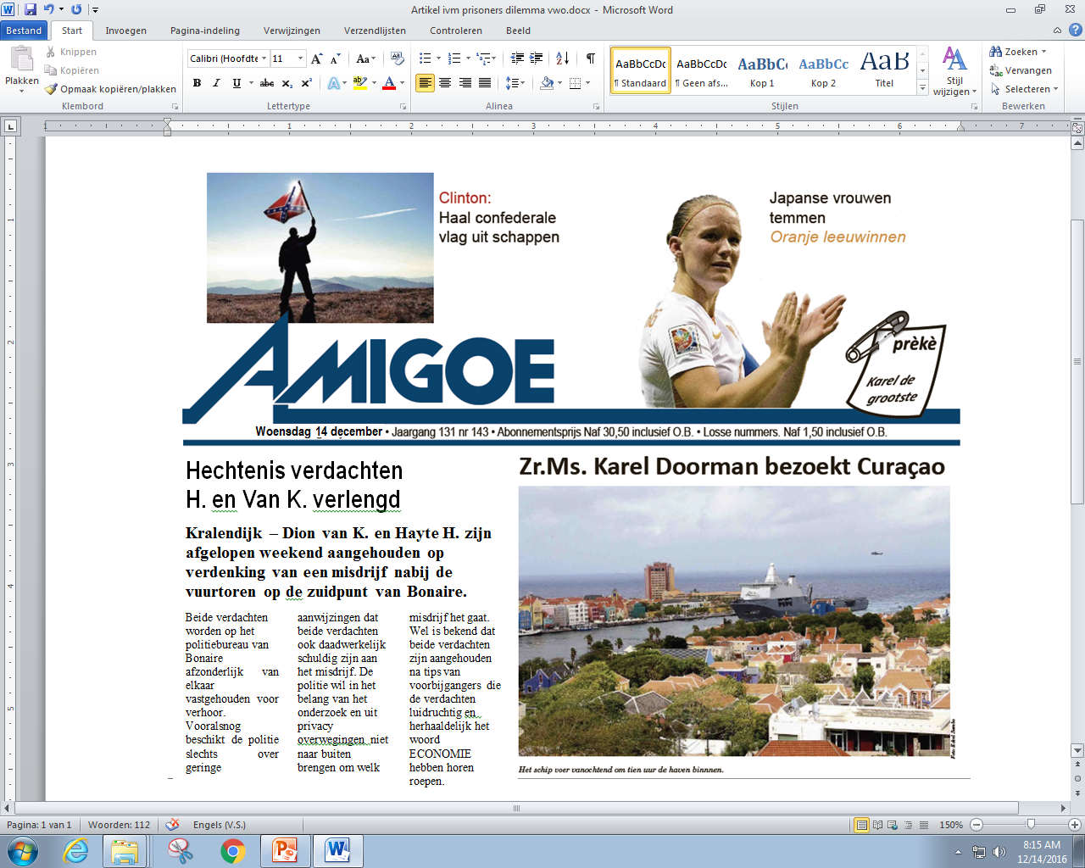

Slide 3

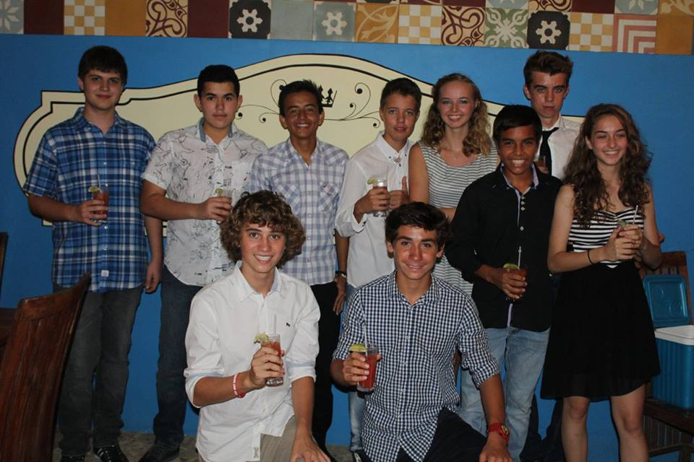
H7: Prisoners dilemma
Deze 2 misdadigers, H en Van K, worden verdacht van een misdrijf.
  Beiden zijn op de hoogte van de strafmaat:
  H en Van K zwijgen: Beiden krijgen 1 jaar celstraf
  H bekent, Van K zwijgt: H gaat vrij uit en Van K krijgt 10 jaar
  Van K bekent, H zwijgt: Van K gaat vrij uit en H krijgt 10 jaar
  H en Van K bekennen: Allebei 5 jaar celstraf
  Vragen:
  Wat gaan ze doen?
  De misdadigers denken 5 minuten na!
  Indien beiden zwijgen: wat is er nodig om deze uitkomst te krijgen?
  Indien beiden bekennen: wat is de reden dat deze uitkomst ontstaat?

Slide 4

Terugblik op vorige les
H en K zwijgen: maximaal 1 jaar cel voor H en voor K
H bekent, K zwijgt : vrijspraak voor H i.v.m. meewerken, K krijgt 10 jaar cel
K bekent, H zwijgt: vrijspraak voor K i.v.m. meewerken, H krijgt 10 jaar cel
H en K bekennen: H en K krijgen allebei 5 jaar cel
 | Misdadiger Van K.
Misdadiger H. | Zwijgen | Bekennen
Zwijgen
Bekennen
1
1
10
0
0
10
5
5
Dominante Strategie = de strategie die voor jou zelf het best is, ongeacht de keuze van de ander!

Slide 5


Het gevangenendilemma in de economie
Nike en Adidas willen meer winst.
Adidas en Nike maken nu beiden $ 20 mln. winst.
Reclamecampagne kost $ 2 mln.
Reclame maken kan de eigen winst vergroten naar $ 28 mln. (30 mln. – 2 mln.), en die van de ander verlagen naar $ 10 mln.
Als ze beiden reclame maken dan snoepen ze klanten van elkaar af en wordt hun winst $ 18 mln. ($ 20 mln. – $ 2 mln. reclamekosten)
Vraag: wat zullen beide bedrijven doen?

Slide 6
In een schema
GEEN reclame
WEL reclame
GEEN reclame
20 , 20
10 , 28
WEL reclame
28 , 10
18 , 18
Adidas en Nike maken nu beiden $ 20 mln. winst.
Reclamecampagne kost $ 2 mln.
Reclame maken kan de eigen winst vergroten naar $ 28 mln. ($ 30 mln. – $ 2 mln.), en die van de ander verlagen naar $ 10 mln.
Als ze beiden reclame maken dan snoepen ze klanten van elkaar af en wordt hun winst $ 18 mln. ($ 20 mln. – $ 2 mln. reclamekosten)

Slide 7


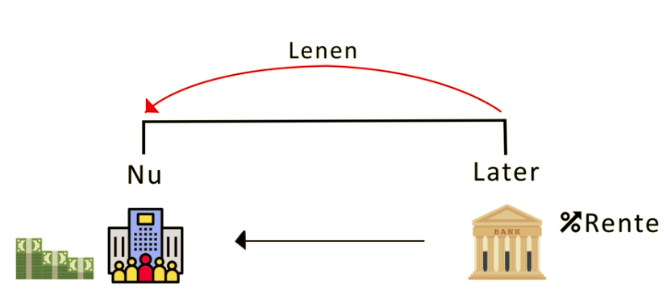
Emma, Wat wordt eigenlijk geruild over de tijd??
H2: Ruilen over de tijd: intertemporele ruil
Consumptie swa!
Figuur A
Figuur B
HEDEN!
TOEKOMST!
Figuur A
Figuur B
Een paar vragen:
1. In welke figuur wordt consumptie uitgesteld naar de toekomst?
2. In welke figuur wordt consumptie naar voren gehaald?
3. Is bij pensioen sprake van ruilen over de tijd naar het nu of naar de toekomst?
4. Als je een scooter wilt kopen met geleend geld, is dan sprake van ruilen over te tijd naar het heden of naar de toekomst?

Slide 8
H2: ruilen over de tijd
Wat moet je weten van H2?
Stroomgrootheden > deze meet je over een bepaalde periode (bv. inkomen, winst, kosten)
Voorraadgrootheden > deze meet je op een bepaald moment (bv. bezit en schuld)
Mensen consumeren (= het kopen van consumptiegoederen)
Bedrijven investeren (= het kopen van kapitaalgoederen)
Voor grote uitgaven moet je sparen of lenen. Sparen > je consumeert later (je stelt de consumptie uit)
Lenen > je consumeert nu (je haalt consumptie naar voren)
Bij sparen ontvang je rente
Bij lenen betaal je:
> rente = een percentage van de schuld
> aflossing = het terugbetalen van je schuld, waardoor je schuld daalt
Rente =
de prijs die je betaalt voor het lenen van geld (of ontvangt voor het uitlenen van geld).
Sparen
Rente
Lenen
Sparen
Prijzen
Lenen

Slide 9
H3. Belastingstelsels
Vul in:
Degressief
Proportioneel
Progressief
c. Lage inkomens betalen in % meer belasting dan hoge inkomens
a. Hoge en lage inkomens betalen in % evenveel belasting
b. Hoge inkomens betalen in % meer belasting dan lage inkomen
Hoge en lage inkomens betalen in % evenveel belasting
Hoge inkomens betalen in % meer belasting dan lage inkomen
Lage inkomens betalen in % meer belasting dan hoge inkomens

Slide 10
H3. Test belastingstelsel
Progressief, degressief of proportioneel?
Iedereen betaalt 30% belasting
Iedereen betaalt 30% belasting vanaf $11.000 (Bonaire)
Iedereen betaalt $6.000 belasting
Nivellerend of denivellerend?
Belastingpercentage in de hoogte schijf stijgt
Heffingskorting wordt afgeschaft
De eerste schijf in het progressieve systeem wordt verlengt van $ 10.000 naar $ 11.000
Antwoord
Proportioneel
Progressief
Degressief
Antwoord
Nivellerend
Denivellerend
Nivellerend

Slide 11
H3. Berekenen van de te betalen belasting in 4 stappen
STAP 1
> Bereken het BELASTBAAR INKOMEN
Bruto loon
Aftrekpost -
Bijtelling +
= Belastbaar inkomen
= Afgesproken met werkgever
oa. (Hypotheek)rente, pensioenpremie, studie, medische uitgaven ,…)
Eigen woningforfait (% van de WOZ waarde)
STAP 2
> Kijk in welke schijf het belastbaar inkomen valt
Bereken per schijf de te betalen belasting > zie volgende sheet
STAP 3
> Bereken de te betalen belasting van alle schijven samen
Tel de bedragen van alle schijven uit stap 2 bij elkaar op > zie volgende sheet
STAP 4
> Bereken het uiteindelijk te betalen bedrag
Haal eventuele kortingen van het te betalen belastingbedrag van stap 3 af

Slide 12
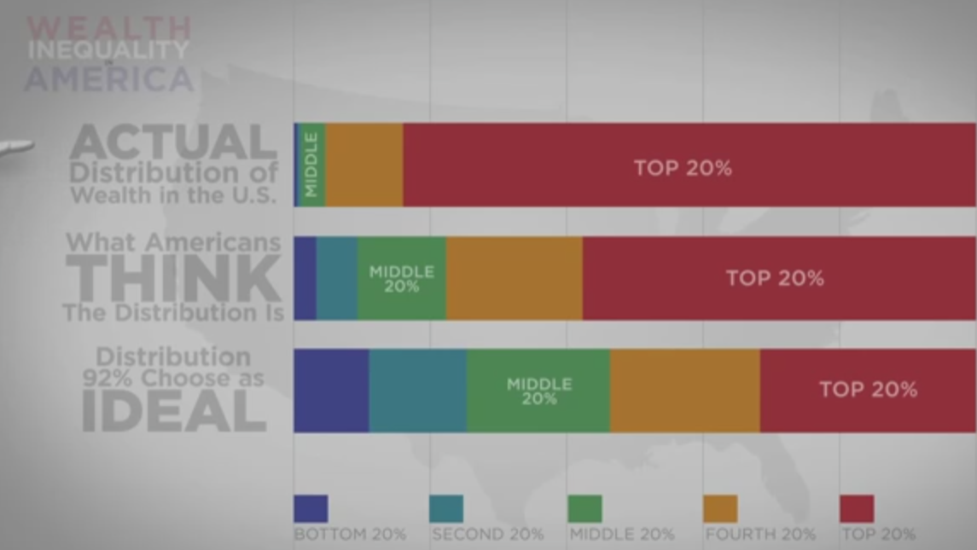
H4. Inkomensverdeling & lorenzcurve
Inkomensverdeling in de VS: https://www.youtube.com/watch?v=QPKKQnijnsM
Bev. | Inkomen | Bev. Cumulatief | Ink. Cumulatief
20%
20%
20%
20%
20%
100% | 100%
1%
20%
1%
1%
40%
2%
5%
60%
7%
10%
80%
17%
83%
100%
100%
% van het inkomen →
1%
1%
5%
10%
83%
% van de bevolking →

Slide 13
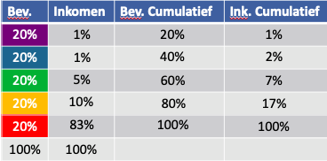
Lorenzcurve VS
Vandaag afmaken: opg. 37 t/m 40!
Proportionele belastingheffing =
Iedereen betaalt hetzelfde
percentage belasting > de lorenzcurve
verandert niet
Nivellering is het gevolg van
Progressieve belastingheffing >
Verschil tussen arm en rijk wordt:
Kleiner!
Nivellering
Denivellering is het gevolg van
Degressieve belastingheffing >
Verschil tussen arm en rijk wordt:
Groter
Denivellering

Slide 14
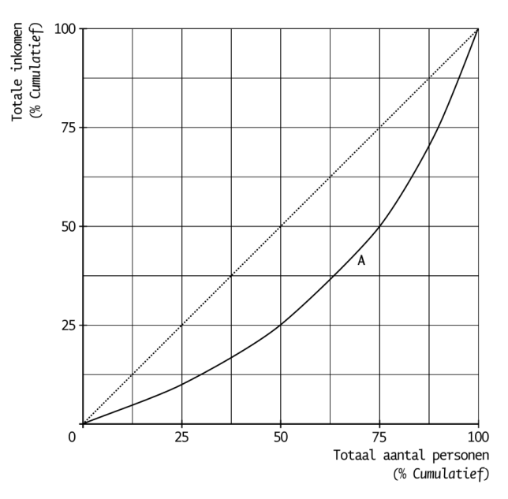
Oefenopgave Lorenz
Hoe is de inkomensverdeling?
De personele inkomensverdeling houdt veel mensen bezig. Sommigen vinden dat de verschillen in inkomen te klein zijn, anderen beweren juist het tegenovergestelde. De personele inkomensverdeling kan worden weergegeven door middel van een Lorenzcurve. In onderstaande figuur is de Lorenzcurve getekend.
Daan en Rashid, beiden 25 jaar oud, werken allebei 40 uur per week bij dezelfde werkgever. Het loon van Daan bedraagt bruto € 3.000 per maand en het loon van Rashid bedraagt bruto € 2.000 per maand.
a. Noem twee oorzaken waardoor het brutoloon van Daan hoger kan zijn dan dat van Rashid.
Welke conclusie kun je trekken als de Lorenzcurve zou samenvallen met de diagonale stippellijn? Licht het antwoord toe.
Bereken hoeveel procent van het totale inkomen wordt ontvangen door de 25% meest verdienende personen.
Stel dat het totale inkomen toeneemt. De minst verdienende helft van de personen ziet het gemiddelde inkomen met 4% per persoon stijgen. Het gemiddelde inkomen per persoon van de hoogst verdienende helft stijgt met 1%.
Teken in de figuur van de bijlage een lijn die weergeeft hoe de Lorenzcurve na deze inkomensverandering zou kunnen lopen. Zet een B bij deze lijn.
De Lorenzcurven A en B van de bijlage zouden ook betrekking kunnen hebben op twee landen, bijvoorbeeld Nederland en Mexico.
Welke van beide curven (A of B) geldt dan, denk jij, voor Mexico? Licht het antwoord toe.

Slide 15
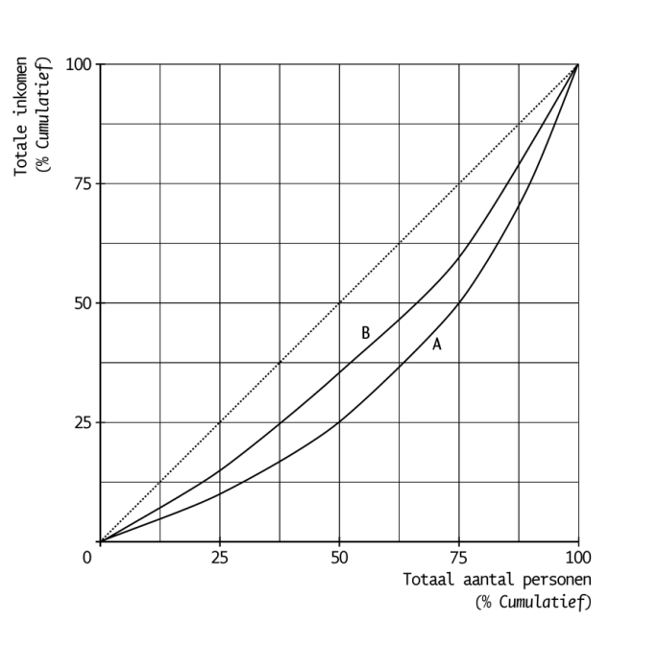
Antwoorden oefenopgave
(2) 1. - Daan is hoger opgeleid.
- Daan is productiever.
- Daan doet zwaarder/ meer verantwoordelijk werk.
(1) 2. Dat iedereen een even hoog inkomen heeft.
(2) 3. De minst verdienende 75% ontvangt 50% van het totale inkomen. De meest verdienende 25%
verdient dan 100 – 50 = 50%.
(1) 4. Een willekeurige Lorenzcurve (B) tussen de gegeven Lorenzcurve A en de diagonaal.
(2) 5. Curve A.
Deze ligt verder van de diagonaal af, omdat de inkomensverschillen in verhouding groter zijn/de verschillen in armere landen groter zijn dan in Nederland.

Slide 16
H5: De Balans, een voorbeeld
Alle bedragen op de balans zijn VOORRAADGROOTHEDEN > een momentopname
Debet (Activa) BALANS per 1/1 Credit (Passiva)
(Bezit) (Schuld en EV)
Vaste Activa Eigen Vermogen (EV)*
Gebouwen Vreemd vermogen Lang (VVL)
Auto’s Hypotheeklening
Inventaris Obligatielening
Vlottende Activa Onderhandse lening
Voorraad goederen Vreemd Vermogen Kort (VVK)
Debiteuren Bank
Liquide Middelen* Crediteuren
Bank Te betalen …………..
Kas
Giro
Eigen Vermogen (EV)*: dit saldo neemt toe met de winst, of neemt af met het verlies > saldo resultatenrekening
Liquide Middelen*: dit saldo neemt toe door ontvangsten en neemt af door uitgaven > saldo liquiditeitsoverzicht

Slide 17
H5: De Resultatenrekening, een voorbeeld
Alle bedragen op de resultatenrekening zijn STROOMGROOTHEDEN > een periode
Kosten Resultatenrekening Opbrengsten
Inkoopwaarde omzet 2.000 Afschrijvingskosten* 1.200
Huur 2.000
Lonen 5.000
Energie 300
Omzet 11.000
Interestopbrengst 500
Huuropbrengst 1.000
2.000*
Totaal 12.500
Winst*
Totaal 12.500
* Winst: het Eigen Vermogen op de balans neemt toe met 2.000!
Aanschafwaarde - Restwaarde
*Afschrijvingskosten =
Economische levensduur

Slide 18
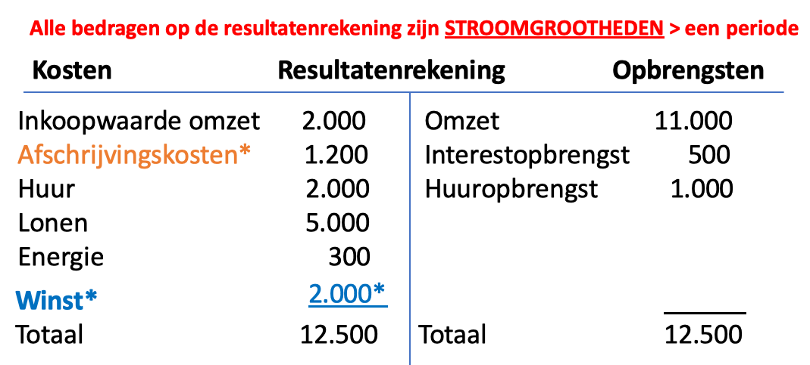
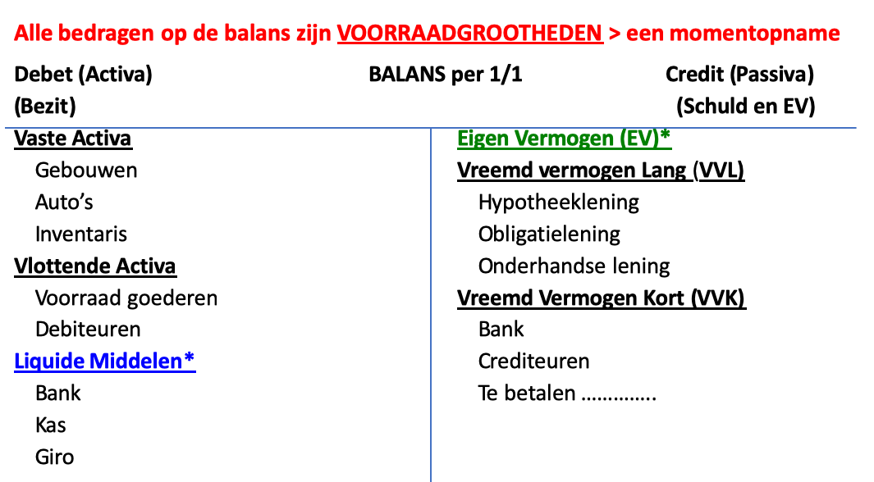
Denkstappen bij het opstellen van de balans & resultatenrekening
Wat is het?
Kosten of opbrengsten?
Bezit of schuld?
Resultatenrekening = Winst- & Verliesrekening
Balans

Slide 19
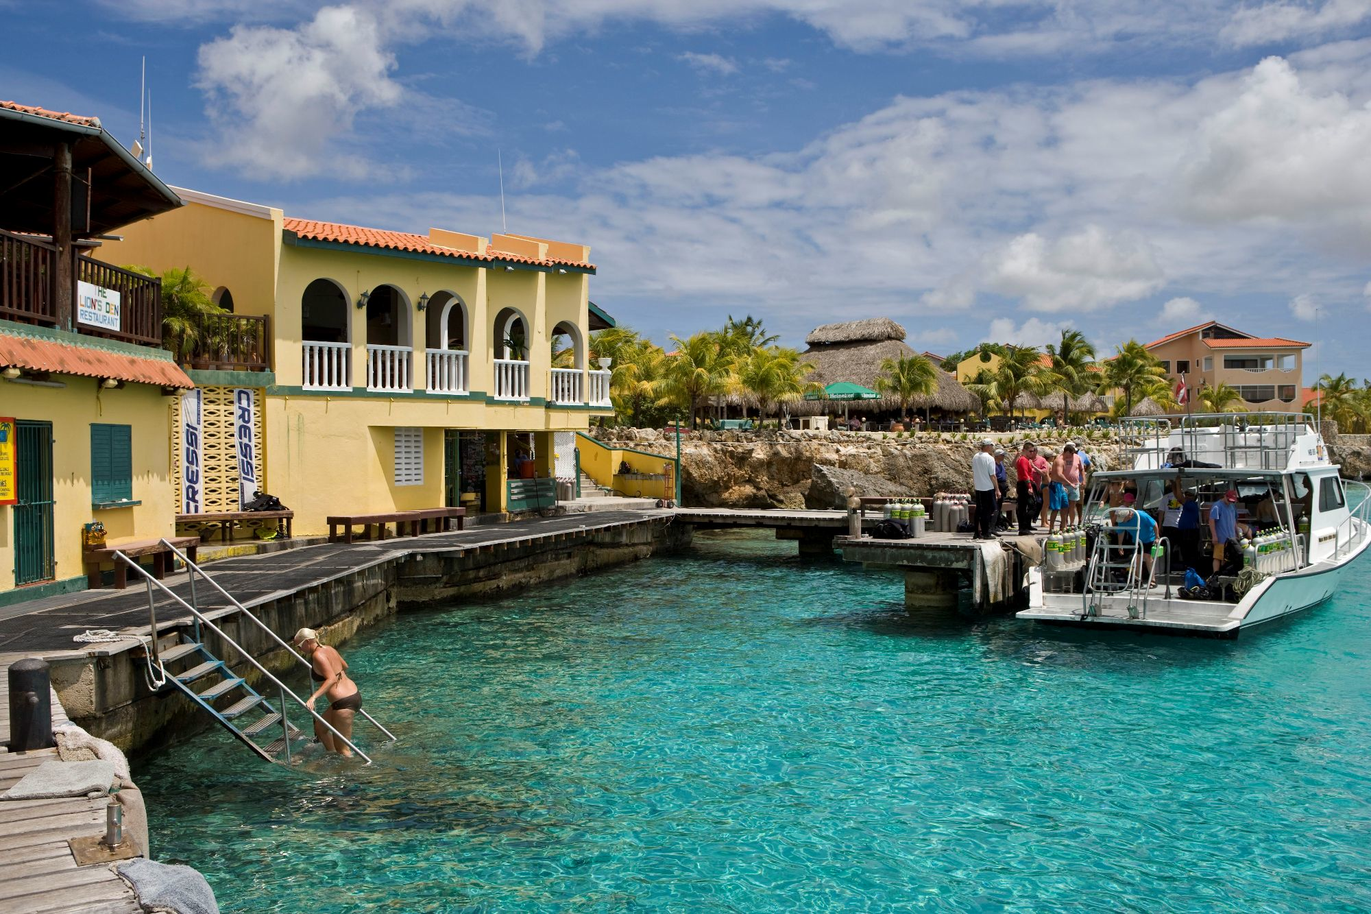
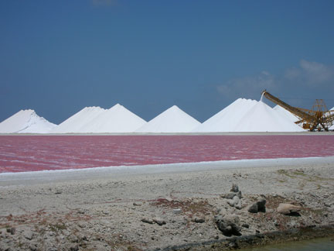
Geef van iedere productiefactor een voorbeeld:
H5: TW Methode 1: Inkomen
BUDDY DIVE
Loon = $ 3.000.000
Rente = $ 100.000
Huur = $ 300.000
Pacht = $ 150.000
Winst = $ 800.000
Productie =
$ 4.350.000
Productiefactor (& beloning) | Buddy Dive | Cargill
Ondernemerschap (Winst)
Arbeid (Loon)
Kapitaal (Rente en Huur)
Natuur (Pacht)
Buddy Dive Resort
Cargill Salt Bonaire BV
Dive instructors, bartender, housekeeping
Vrachtwagenschauffeurs, technicians,
Duiktanks, Boten, Hotel, tafels, computers, auto’s
Zoutmachines, Boten, vrachtwagens
Koraalriff, zee
Land/zoutmeren

Slide 20
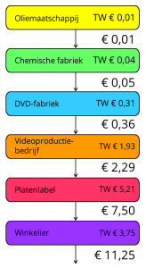
H5: Meten BBP Methode 2: Productie
De bedrijfskolom van een DVD-muziekvideo
Bereken de productiewaarde (= toegevoegde waarde)
van de winkelier als deze 1000 DVD’s verkoopt.
Omzet
€ 11.250
Inkoopwaarde -
€ 7.500 -
Toegevoegde waarde =
Productiewaarde
€ 3.750
Betalen van de productiefactoren:
Kapitaal
Arbeid
Natuur
Ondernemer
Primaire inkomens:
Rente, Huur
Loon
Pacht
Winst

Slide 21
H6: Weten
asymmetrische informatie > moral hazard > no deal (less transactions > economische groei neemt af)
https://www.youtube.com/watch?v=5v7TWKlYoN0
Premie
Uitkering
Risico
Averechtse selectie
tegengaan d.m.v.: - premiedifferentiatie
- eigen risico
- verplichte verzekering
Solidariteit (goede risico’s betalen voor de slechte risico’s > hierdoor kan de premie omlaag)
Risico voor verzekeringsmaatschappij hoog door:
> Asymmetrische informatie
> Moreel wangedrag

Slide 22
H6: Soorten verzekeringen
Particuliere Verzekeringen (Niet verplicht)
> inboedelverzekering
> reisverzekering
Collectieve verzekeringen / Sociale verzekeringen (wel verplicht!)
> Werknemersverzekeringen (blz. 152)
    WW
    ZW
    WIA
> Volksverzekeringen (blz. 153)
    AOW
    AWBZ
    ANW
Zie opgave 7.18!!

Slide 23


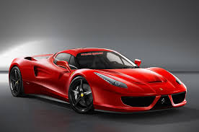
Hoofdstuk 7 Koopkracht = reëel inkomen
Nog meer oefeningen >
https://www.economielokaal.nl/opgave-5-indexcijfers/
$ 2.000.000
$ 500.000
Jaar
Nominaal inkomen
Reëel inkomen
2013
$ 2.000.000
4
Ferrari’s
$ 2.000.000
$ 500.000
In 2014 is het inkomen van gestegen met 15%. De prijs van een Ferrari is gestegen met 5%
2014
Nominaal inkomen
Prijs
Reëel inkomen
Toename
$ 2.300.000
$ 525.000
4,38 Ferrari’s
4,38 - 4
= 9,5%
4
Index Nominaal inkomen
Prijs Indexcijfer
Index Reëel inkomen
115
105
109,5
115
x
100 = 109,5
105

Slide 24
Nominaal = inkomen uitgedrukt in geld
Reëel = inkomen uitgedrukt in hoeveelheid producten
Voorbeeld:
Ik verdien $ 200
De prijzen zijn $ 5
Vraag 1: hoeveel is mijn nominale inkomen?
Vraag 2: hoeveel mijn reële inkomen?
H7 Nominaal en Reëel: voorbeeld 1
$ 200
Antwoord 1:
Antwoord 2:
40 producten (= $200 / $5)

Slide 25
Nominaal = inkomen uitgedrukt in geld
Reëel = inkomen uitgedrukt in hoeveelheid producten
Voorbeeld:
De rente op mijn spaarrekening is 3%
De inflatie is 2%
Vraag 1: hoeveel procent is de nominale rente per jaar?
Vraag 2: hoeveel is de reële rente per jaar? 2 decimalen!
H7 Nominaal en Reëel: voorbeeld 2
3%
Antwoord 1:
Antwoord 2:
0,98% (= 103 / 102 x 100) - 100

Slide 26
Nominaal = inkomen uitgedrukt in geld
Reëel = inkomen uitgedrukt in hoeveelheid producten
Voorbeeld:
De rente op mijn spaarrekening is 3%
De inflatie is 5%
Vraag 1: hoeveel procent is de nominale rente per jaar?
Vraag 2: hoeveel is de reële rente per jaar? 2 decimalen!
H7 Nominaal en Reëel: voorbeeld 3
3%
Antwoord 1:
Antwoord 2:
-1,90% (= 103 / 105 x 100) - 100

Slide 27
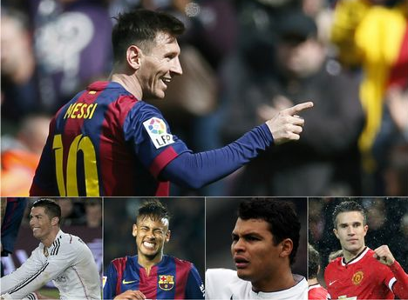
H7: Reëel of nominaal?
'Messi pakt
1,25 miljoen
per week'
Van onze Telesportredactie
wo 25 mrt 2015, 12:34
Van Persie in top 5 van best betaalde voetballers
Lionel Messi is, met afstand, de best betaalde voetballer ter wereld. De Argentijn van Barcelona blijft Real Madrids Cristiano Ronaldo ver voor. Robin van Persie is de enige Nederlander in de top 20.

Slide 28
H7: Reëel of nominaal?
De Top 10 bestbetaalde voetballers 2014 in euro’s
1. Lionel Messi (Barcelona) 65 miljoen
2. Cristiano Ronaldo (Real Madrid) 54
3. Neymar (Barcelona) 36,5
4. Thiago Silva (Paris Saint-Germain) 27,5
5. Robin Van Persie (Manchester United) 25,6
6. Gareth Bale (Real Madrid) 23,8
7. Wayne Rooney (Manchester United) 22,5
8. Zlatan Ibrahimovic (Paris Saint-Germain) 21,5
9. Sergio Agüero (Manchester City) 21,2
10. Robert Lewandowski (Bayern München) 20,2
Land | Prijsindex 2014
EU | 100
Spain | 96
France | 111
Germany | 104
Netherlands | 103
Portugal | 87
United Kingdom | 99
Vragen 1. Hoeveel dollar verdiende Thiago Silva meer dan Robin van Persie?
    2. Hoeveel procent verdiende Thiago Silva meer dan Robin van Persie?
    3. VWO: Bereken het verschil in koopkracht tussen beide spelers in procenten.
Antwoorden 1. € 1,9 miljoen
2. 7,4%
3. Silva’s koopkracht was 4,2% minder dan die van Van Persie
of: koopkracht van Van Persie was 5% meer dan die van Silva!

Slide 29

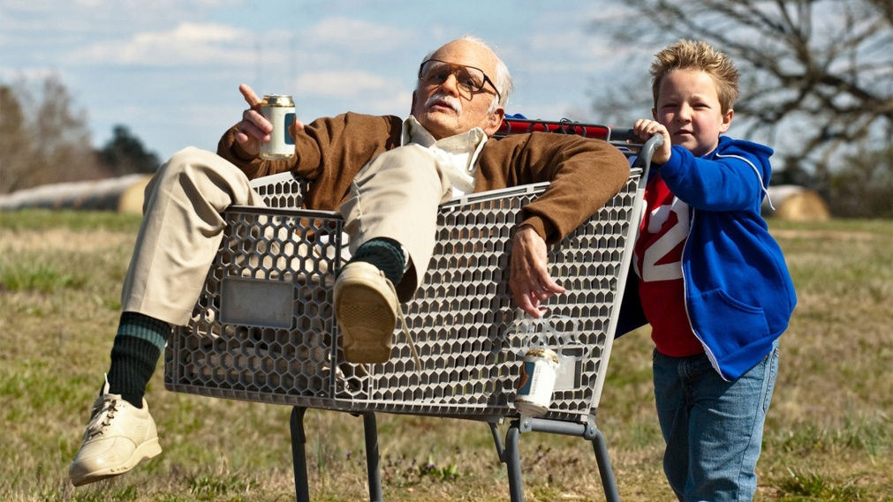
H8: 3 pensioenpijlers
H5.3: Aangeboden door
Algemene Ouderdomswet (AOW)
Bedrijfspensioen
Individuele pensioenopbouw

Slide 30


H8: Kapitaaldekkingstelsel en Omslagstelsel
https://www.youtube.com/watch?v=UP8Y1_nfYPo
H8: Aangeboden door
Kapitaaldekkingsstelsel: je spaart nu voor later
Collectief pensioen
Pensioenverzekeraar
Aanvullend pensioen
Omslagstelsel: werkenden van nu betalen de ouderen van nu
AOW

Slide 31
H8 Waardevast en Welvaartsvast pensioen
H8: Aangeboden door
Waardevast > Uitkering stijgt met inflatie
Welvaartsvast > Uitkering gelijk aan loonontwikkeling van werkenden
Indexatie van het pensioen

Slide 32
Berekeningen H5
Berekeningen H6
Omzet
Inkoopwaarde -
Toegevoegde waarde
Berekenen pensioen van een weduwe die zelf ook nog inkomen verdient.
Zie opgave 6.5
= loon + rente + huur + pacht + winst
Berekenen van de gemiddelde uitkering per verzekerde
Invullen resultatenrekening
Zie opgave 6.11
Berekeningen H7
Berekeningen H8
Procenten
Opofferingskosten
Belastingvoordeel door renteaftrek
Netto woonlasten
Procentuele toename en afname
Zie opgave 7.3
AOW als percentage van het minimumloon, zie opgave 8.1
Zie opgave 7.2
Alleenstaand krijgt 70% van het minimumloon
Samenwonend krijgt 50% van het minimumloon
Stel: minimumloon = $600
CPI = Consumenten Prijsindexcijfer, zie formule blz. 55 en tabel 7.1
Uitkering =
600 : 100 x 70 = 420
Voorbeeld >
Zie opgave 8.1
Los op:
?
100
x 50 = 783,87
Uitgaven
Kleding $100
Pindakaas $4
Cocktail $16
CPI
CPI met zelfde wegingsfactor
Prijsstijging
4%
2%
6%
Wegingsfactor
100
4
16
Prijsindexcijfer
104
102
106
104,2
104
Participatiegraad =
Beroepsbevolking
Potentiele beroepsbevolking
Participatiegraad =
werkenden + werklozen
Iedereen tussen de 15-65 jaar
Reëel inkomens indexcijfer berekenen (blz. 57) =
NiC
PiC
Rendement op aandelen= dividend + koerswinst > opgave 8.11
RiC =
x 100

